Slide 1
Hydrogel
Aplicación en la agricultura – específicamente pasto

Slide 2
CONTENIDO
3 PUNTOS PRINCIPALES – SEGÚN REQUERIMIENTO PROYECTO:
1.- Post para blog
2. – Artículo para página WEB
3.- Post en redes sociales para postear artículo.

Slide 3
1.- Post para blog
Hidrogeles para el Crecimiento del Pasto: Innovación y Eficiencia en el Riego
En la búsqueda constante por mejorar las prácticas agrícolas y de jardinería, los hidrogeles han emergido como una solución revolucionaria para el crecimiento del pasto. Estos polímeros superabsorbentes tienen la capacidad de retener grandes cantidades de agua y liberarla gradualmente, lo que resulta especialmente beneficioso en condiciones de sequía o en suelos con poca retención de humedad.
¿Qué son los hidrogeles? Los hidrogeles son redes de polímeros hidrofílicos capaces de absorber hasta cientos de veces su peso en agua. Al mantener esta humedad en sus estructuras, los hidrogeles pueden proporcionar una fuente constante de agua a las plantas, reduciendo la necesidad de riego frecuente y mejorando la eficiencia del uso del agua.

Slide 4
Ventajas del uso de hidrogeles en el crecimiento del pasto
1. **Retención de Agua**: Los hidrogeles pueden absorber y retener grandes cantidades de agua, liberándola lentamente a las raíces de las plantas según sea necesario. Esto es particularmente útil en áreas con precipitaciones irregulares o en suelos arenosos que no retienen bien el agua.
2. **Mejora de la Calidad del Suelo**: Al mezclarse con el suelo, los hidrogeles ayudan a mejorar su estructura, aumentando la porosidad y facilitando la aireación. Esto promueve un mejor crecimiento de las raíces y una mayor absorción de nutrientes.
3. **Reducción de la Frecuencia de Riego**: Con la capacidad de los hidrogeles para mantener la humedad, la necesidad de riego frecuente se reduce significativamente, lo que ahorra tiempo, agua y dinero.
4. **Promoción de un Crecimiento Saludable**: Al proporcionar un suministro constante de agua y mejorar la calidad del suelo, los hidrogeles ayudan a establecer un césped más denso y saludable, con menos manchas secas y áreas de crecimiento desigual.

Slide 5
Cómo utilizar hidrogeles en el césped
1. **Preparación del Suelo**: Antes de plantar el pasto, mezcla los hidrogeles con el suelo. La cantidad recomendada varía según el tipo de hidrogel y las condiciones del suelo, pero generalmente se usa una pequeña cantidad por metro cuadrado.
2. **Aplicación Durante el Plantado**: Los hidrogeles también pueden ser aplicados durante la siembra de semillas de pasto. Al mezclar las semillas con hidrogeles, se asegura que las semillas tengan acceso inmediato a la humedad necesaria para germinar y establecerse.
3. **Mantenimiento**: Aunque los hidrogeles reducen la necesidad de riego frecuente, es importante monitorear el césped y ajustar los riegos según sea necesario, especialmente durante periodos de alta demanda de agua.

Slide 6
Conclusión
El uso de hidrogeles en el crecimiento del pasto representa una innovadora estrategia para gestionar el agua de manera eficiente y promover un césped saludable. Al reducir la frecuencia de riego y mejorar la calidad del suelo, los hidrogeles no solo benefician a los jardineros y agricultores, sino que también contribuyen a la conservación del agua, un recurso cada vez más preciado.
Implementar hidrogeles en el cuidado del césped no solo facilita un crecimiento más saludable y uniforme, sino que también marca una diferencia significativa en la gestión de recursos hídricos, una ventaja crucial en tiempos de cambio climático y escasez de agua.

Slide 7
Referencias
1. **Hydrogels: Properties, Preparation and Applications** - Un artículo detallado sobre las propiedades y aplicaciones de los hidrogeles en diversas industrias. [SpringerLink](https://link.springer.com/article/10.1007/springerlink)
2. **The Role of Hydrogels in Sustainable Agriculture** - Un estudio sobre cómo los hidrogeles pueden mejorar la sostenibilidad en la agricultura. [ResearchGate](https://www.researchgate.net/publication/303815346)
3. **Hydrogels in Horticulture** - Un análisis de los beneficios de los hidrogeles en la jardinería y horticultura. [ScienceDirect](https://www.sciencedirect.com/science/article/pii/S0304389415003612)

Slide 8
2. - ARTICULO PARA PÁGINA WEB SOBRE HIDROGEL Y SU UTILIZACIÓN EN EL PASTO
Hidrogel: Impulsando el Crecimiento Sostenible del Pasto En la búsqueda continua por métodos innovadores y sostenibles para mejorar la producción agrícola, el hidrogel ha emergido como una herramienta prometedora. Este polímero superabsorbente tiene la capacidad única de retener grandes cantidades de agua, liberándola gradualmente según las necesidades de las plantas. Su aplicación en el cultivo de pasto ha mostrado beneficios significativos, especialmente en regiones afectadas por sequías o con suelos poco fértiles.
¿Qué es el hidrogel? El hidrogel es un material polimérico capaz de absorber y retener agua en cantidades significativas en relación con su propio peso. Esta característica lo convierte en una solución eficaz para mejorar la capacidad de retención de agua del suelo, crucial para el crecimiento saludable de las plantas.

Slide 9
Beneficios del Hidrogel en el Crecimiento del Pasto
Mejora la disponibilidad de agua:** En áreas donde el agua es escasa o irregular, el hidrogel actúa como reserva de agua, liberándola gradualmente para mantener la hidratación óptima de las raíces del pasto.
Incrementa la eficiencia en el uso del agua:** Al reducir la evaporación y el desperdicio de agua por escorrentía, el hidrogel ayuda a maximizar el uso del recurso hídrico disponible.
Promueve un crecimiento más robusto:** La liberación controlada de agua y nutrientes proporciona condiciones estables para el crecimiento del pasto, resultando en un césped más verde, denso y resistente.
Fomenta la sostenibilidad agrícola:** Al minimizar la necesidad de riego frecuente y el uso de fertilizantes, el hidrogel contribuye a prácticas agrícolas más sostenibles y respetuosas con el medio ambiente.

Slide 10
Aplicación Práctica del Hidrogel
La aplicación del hidrogel en el cultivo de pasto puede realizarse mezclándolo con el sustrato durante la siembra o aplicándolo directamente al suelo en forma granular. Esta flexibilidad facilita su integración en diferentes sistemas de cultivo y condiciones ambientales.

Slide 11
Consideraciones Finales
A medida que enfrentamos desafíos globales como el cambio climático y la escasez de recursos hídricos, el uso de tecnologías como el hidrogel se vuelve crucial para mejorar la eficiencia y la sostenibilidad en la agricultura. Su capacidad para optimizar el crecimiento del pasto no solo beneficia a los agricultores al aumentar la productividad, sino que también tiene un impacto positivo en la conservación de los recursos naturales.
En resumen, el hidrogel representa un avance significativo en el campo agrícola, ofreciendo soluciones innovadoras para mejorar el crecimiento del pasto y promover prácticas agrícolas más sostenibles y resilientes.

Slide 12
3.- POST EN REDES SOCIALES PARA POSTEAR ARTÍCULO
🌱 Descubre cómo el hidrogel revoluciona el cuidado del pasto 🌿 ¿Sabías que este polímero superabsorbente puede transformar tu césped? Retiene agua y nutrientes, asegurando un crecimiento más verde y resistente. 🚀 Mejora la eficiencia hídrica y promueve prácticas agrícolas sostenibles. ¡Optimiza tu jardín con ciencia innovadora! 💧✨ #Hidrogel #CrecimientoVerde #AgriculturaSostenible

Slide 13
REFERENCIAS y PÁGINAS ALTERNAS PARA REFERENCIA
https://www.hidrogelmayoreo.com/#:~:text=Hidrogel%20es%20un%20pol%C3%ADmero%20que,contenido%20bacteriano%20y%20de%20microflora.
https://www.ciad.mx/uso-del-hidrogel-para-la-agricultura/
https://eficagua.cl/hidrogeles-como-se-aplican/

Slide 14
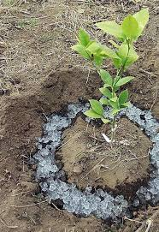
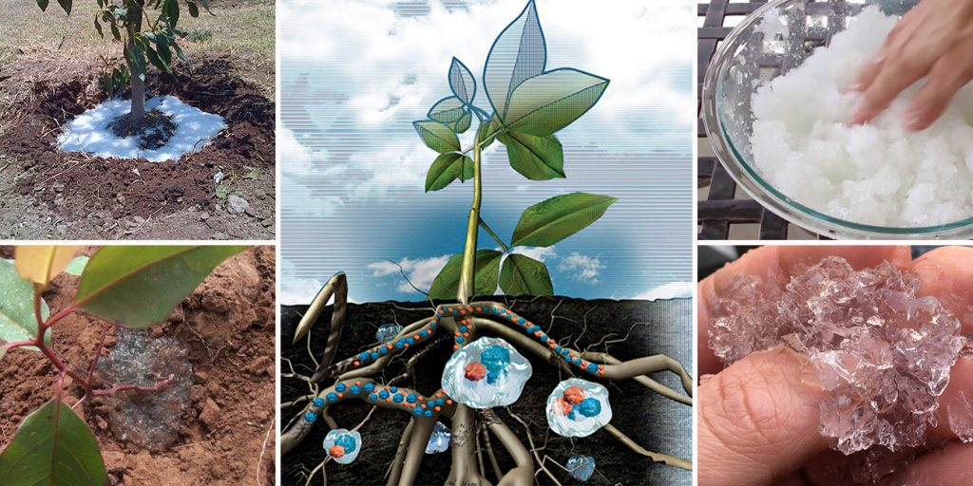
IMÁGENES:

Slide 15
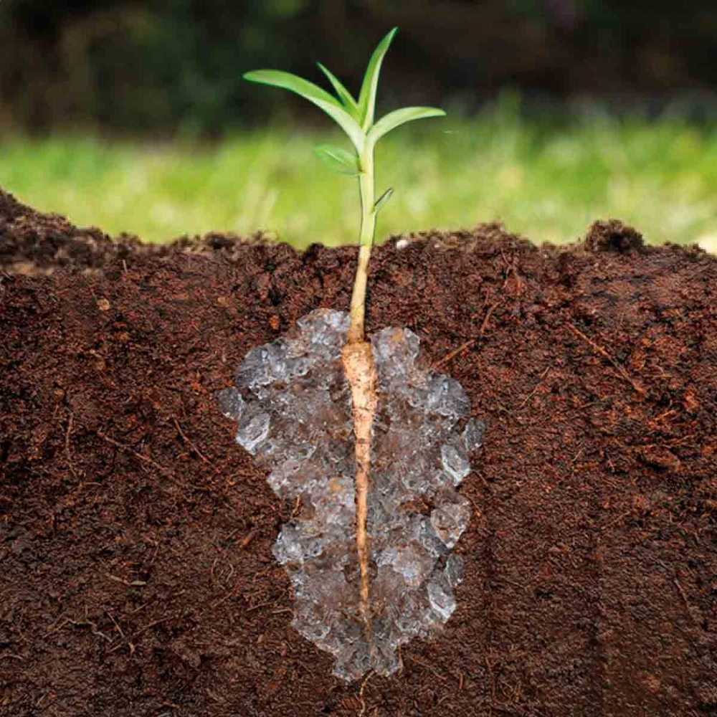
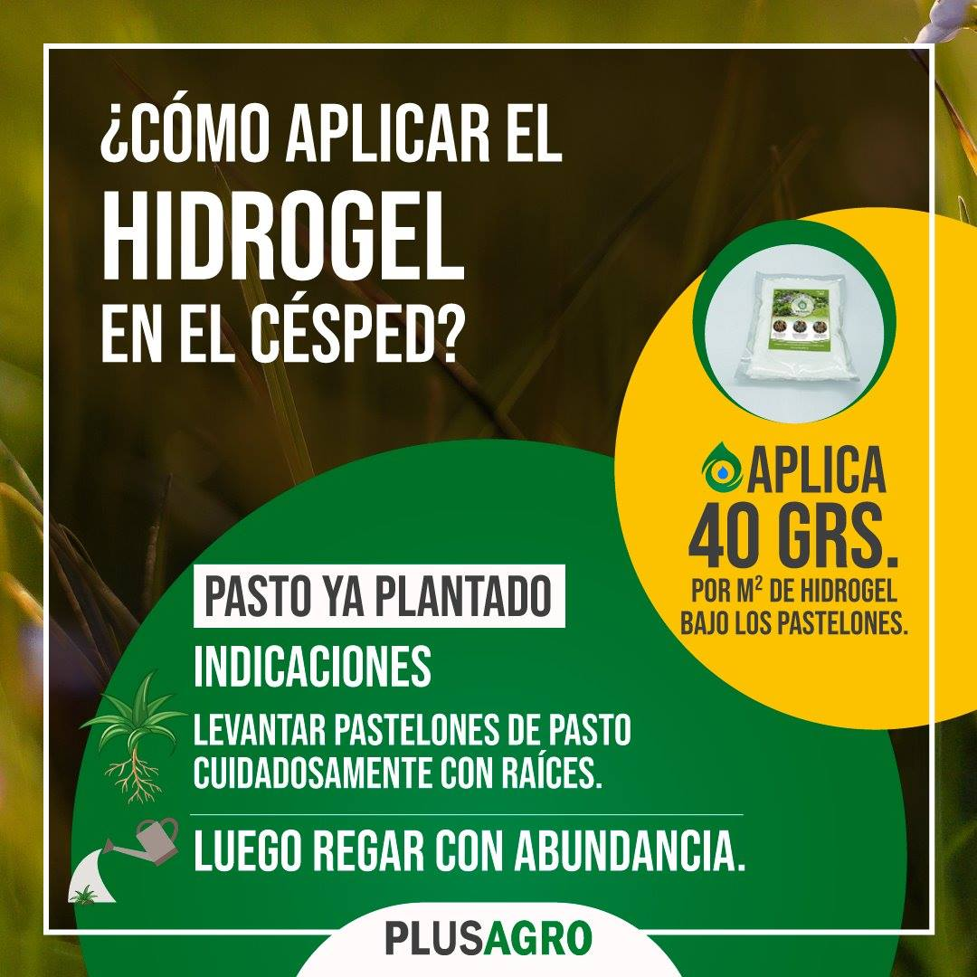
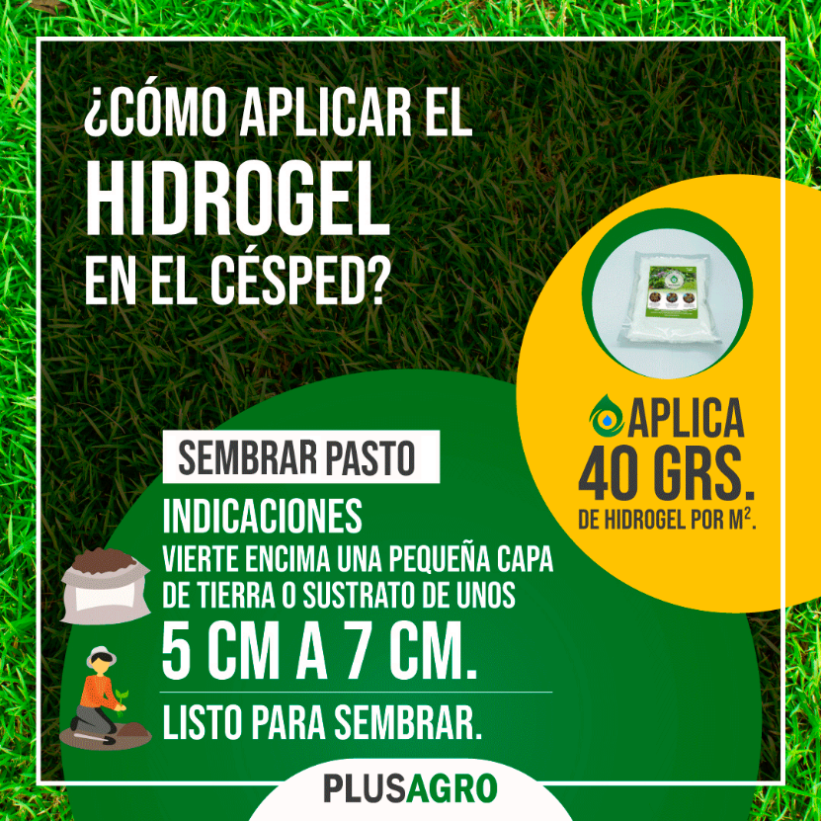
IMÁGENES:

Slide 16
Puntos a considerar
Se encontraron alucinaciones en los links referencias, que enviaban a artículos sin contenido o de otra área.
Imágenes – no generó imágenes chat gpt y nos generó referencias para búsqueda de imágenes.

Slide 17
Dudas
Se subirán los 3 artículos en Github.

